Slide 1
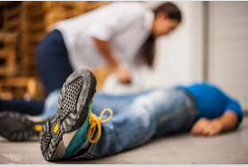
Βασικές ενέργειες
πρώτων βοηθειών
Έλεγχος θύματος

Slide 12
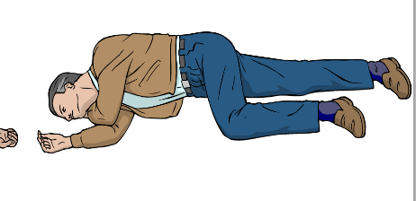

Slide 16
